Slide 1

DEFINICIÓN DE PROYECTO APT · FASE 1
AUTOSPLAT
Marketplace de vehículos usados con visualización 3D mediante Gaussian Splatting
Equipo: Jesús Rojas Gutiérrez · Lorna Zúñiga Aguilera · Aldo Espinoza Daza
Asignatura: PT4614 Capstone — Sección 005D
Docente guía: Luís Bravo Fecha: 11 de septiembre de 2026
DUOC UC · Escuela de Informática y Telecomunicaciones · Sede Plaza Oeste

Slide 2



RESUMEN EJECUTIVO
El problema, la solución y el estado del proyecto
El problema
La solución
Dónde estamos
La compraventa de vehículos usados entre particulares en Chile opera con fotografías 2D estáticas. Cuando existe una vista 3D, corresponde a un modelo genérico de esa marca y modelo, no al estado real de la unidad que se está vendiendo.
AutoSplat reconstruye un modelo 3D navegable del vehículo real mediante Gaussian Splatting, a partir de un conjunto de fotografías tomadas por el propio vendedor desde distintos ángulos con su teléfono. El comprador lo explora desde el navegador, sin instalar nada.
El equipo inició el 22 de agosto de 2026. A la fecha se completó la definición del alcance, la metodología y la mitad del catálogo de requisitos; la prueba de concepto del pipeline confirmó la viabilidad técnica.
“AutoSplat” — de auto (vehículo) + splat (Gaussian Splatting): el nombre resume la propuesta en una palabra.
AutoSplat · Fase 1
2

Slide 3
IE 1 · DESCRIPCIÓN Y RELEVANCIA
¿Por qué vale la pena construir AutoSplat?
Definición del proyecto
Plataforma web de compraventa de vehículos usados que incorpora un visor tridimensional interactivo, generado automáticamente a partir de fotografías del vehículo real tomadas por el vendedor desde distintos ángulos con su teléfono móvil, sin equipamiento de escaneo profesional.
EL PROBLEMA EN CIFRAS
100%
de la oferta actual se muestra solo con fotos estáticas en 2D
Valor para la industria
0
plataformas nacionales muestran un modelo 3D de la unidad real que se vende, y no de un genérico
Reduce visitas presenciales innecesarias y el tiempo de venta.
Aplica una técnica de vanguardia (2023) a un problema de mercado real y masivo en Chile.
Integra desarrollo full-stack, cómputo GPU bajo demanda y arquitectura distribuida — perfil altamente solicitado.
4
componentes desacoplados en la arquitectura: frontend, backend, worker 3D y base de datos
AutoSplat · Fase 1
3

Slide 4



IE 2 · IE 3 — COMPETENCIAS E INTERESES
Cómo AutoSplat conecta con el perfil de egreso
Aldo Espinoza Daza
Competencia 3 — Construir modelos de datos escalables
Interés profesional
Base de datos e integración
Modelo relacional completo (usuarios, publicaciones, trabajos 3D, auditoría) con políticas de seguridad a nivel de fila.
Profundizar en modelado de datos y arquitectura de sistemas distribuidos.
Jesús Rojas Gutiérrez
Competencia 4 — Desarrollar soluciones de software sistematizadas
Interés profesional
Backend y worker de reconstrucción 3D
Construcción e integración del backend NestJS y del pipeline de procesamiento Python (COLMAP + splatfacto).
Profundizar en integración de sistemas y procesamiento de datos con Python.
Lorna Zúñiga Aguilera
Competencia 4 — Implantar componentes de una solución distribuida
Interés profesional
Frontend
Interfaz React, flujo de publicación por etapas y visor 3D interactivo embebido en el navegador.
Profundizar en experiencia de usuario y visualización interactiva.
AutoSplat · Fase 1
4

Slide 5





IE 5 · OBJETIVOS DISCIPLINARES
Objetivo general y objetivos específicos
OBJETIVO GENERAL
Desarrollar y desplegar una plataforma web de compraventa de vehículos usados que incorpore visualización 3D interactiva generada automáticamente mediante Gaussian Splatting, reduciendo la incertidumbre del comprador y las visitas presenciales.
OE-01
OE-02
OE-03
Especificar y modelar la solución conforme a estándares de ingeniería de software.
Construir el núcleo transaccional: cuentas, publicaciones y catálogo con búsqueda.
Implementar el pipeline de reconstrucción 3D sobre GPU bajo demanda.
OE-04
OE-05
OE-06
Integrar un visor 3D con rendimiento aceptable en equipos de gama media.
Asegurar la calidad, la seguridad y la mantenibilidad de la solución.
Gestionar el proyecto con evidencia documental de cada decisión y avance.
AutoSplat · Fase 1
5

Slide 6

IE 6 · METODOLOGÍA DE TRABAJO DISCIPLINAR
Desarrollo incremental: por qué no Scrum
Los cinco incrementos
Metodología adoptada
Núcleo de la plataforma
1
Cuentas, autenticación, sistema de diseño
Desarrollo incremental — 5 entregas
2
Catálogo y publicaciones
El sistema se construye en bloques funcionales sucesivos, cada uno operativo y verificable, sobre una especificación de requisitos elaborada de forma anticipada y completa.
CRUD de vehículos, búsqueda y filtros
3
Reconstrucción 3D
Pipeline COLMAP + splatfacto sobre GPU
¿Por qué se descarta Scrum?
Equipo de 3 personas: los roles de Scrum carecerían de separación real.
Calendario académico fijo: no se puede renegociar el alcance cada iteración.
Requisitos estables: el riesgo del proyecto es técnico, no de descubrimiento.
4
Visor 3D e interacción
Renderizado WebGL, favoritos, mensajería
5
Administración y cierre
Moderación, pruebas, despliegue final
AutoSplat · Fase 1
6

Slide 7
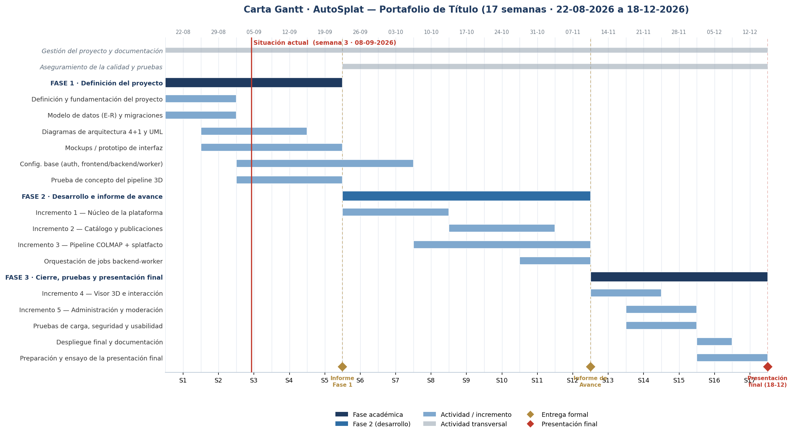
IE 7 · PLAN, TIEMPOS Y RECURSOS
Cronograma: 17 semanas, tres fases académicas
3 integrantes
Presentación final
Punto crítico
Recursos cloud
12 h/sem. cada uno · 612 h totales
Viernes 18-12-2026 (cierre S17)
Cierre Fase 2 (S12) — pipeline 3D validado
Supabase, Cloudinary, Modal GPU, Vercel, Render
AutoSplat · Fase 1
7

Slide 8
IE 4 · FACTIBILIDAD Y RIESGOS
El proyecto es factible: así se gestiona el riesgo
Factibilidad en 17 semanas
Matriz de riesgos críticos
Prueba de concepto ya validó el pipeline: 34 min de procesamiento sobre 118 fotogramas.
Servicios cloud con planes gratuitos suficientes para el volumen académico.
Riesgo técnico principal ubicado temprano (S12), dejando 5 semanas de margen.
ID Riesgo
20
R-02
Calidad insuficiente de las capturas de los usuarios
15
R-08
Ausencia de políticas de acceso a nivel de fila
16
R-01
Consumo de GPU excede el presupuesto
DÉFICIT DE CAPACIDAD PROYECTADO
150 h
16
R-04
Curva de aprendizaje de COLMAP / Nerfstudio
582 h estimadas vs. 432 h de capacidad nominal en construcción
12
R-03
Tamaño del .splat degrada el rendimiento móvil
Mitigación: reclasificar 3 historias como postergables + ampliar dedicación en S13–S16
Exposición = probabilidad × impacto (escala 1–5). Registro completo: 12 riesgos documentados.
AutoSplat · Fase 1
8

Slide 9
IE 8 · IE 12 — EVIDENCIAS Y CALIDAD DISCIPLINAR
Qué construimos y cómo verificamos que funciona
Evidencias tangibles entregadas
INDICADORES DE CALIDAD DISCIPLINAR
Repositorio Git
Monorepo con 4 componentes, ramas por historia de usuario
Gestión
Trazabilidad completa RF ↔ CU ↔ HU ↔ incremento; 6 hitos de control con criterio de cumplimiento verificable.
Modelo UML completo
5 diagramas de casos de uso, 1 de clases, 4 de actividad
Modelo de datos
24 historias de usuario
Esquema relacional normalizado, 15 clases y 8 enumeraciones, políticas de seguridad a nivel de fila versionadas.
Con criterios de aceptación Dado–Cuando–Entonces
Software
Documentos de gestión
Arquitectura de 4 componentes desacoplados; principio de diseño: el worker nunca escribe directo en la base de datos.
Plan del proyecto, actas, stakeholders, registro de riesgos
55%
del catálogo de requisitos completado a la fecha de este informe
Pruebas
Meta de cobertura ≥ 70 % en backend; pruebas de aceptación por historia antes del cierre de cada incremento.
AutoSplat · Fase 1
9

Slide 10
IE 13 · CONCLUSIONES Y REFLEXIÓN
Lo que cada integrante concluye de esta fase
Jesús Rojas Gutiérrez
Lorna Zúñiga Aguilera
Aldo Espinoza Daza
Backend y worker 3D
Frontend
Base de datos e integración
“La factibilidad técnica ya no es una suposición: la prueba de concepto confirmó que el pipeline entrega un modelo navegable en un tiempo compatible con la operación real de la plataforma.”
“Diseñar el flujo de publicación me obligó a pensar la interfaz como comunicadora de un proceso asíncrono de minutos, no solo como una pantalla bonita.”
“Modelar AutoSplat mostró la complejidad real detrás de un marketplace aparentemente simple: ocho entidades centrales debían coexistir en un esquema seguro y coherente.”
REFLEXIÓN DEL EQUIPO
Definir el modelo de datos y la arquitectura antes de escribir código de implementación redujo la ambigüedad entre los tres integrantes. No vemos esta fase como un trámite, sino como la base que determinará la calidad de todo lo que construyamos después.
AutoSplat · Fase 1
10

Slide 11

GRACIAS
Preguntas y comentarios
Jesús Rojas Gutiérrez
Backend y worker 3D
Lorna Zúñiga Aguilera
Frontend
Aldo Espinoza Daza
Base de datos e integración
11

